Slide 1
Prezentacja Seminarium Dyplomowe
Damian Gortych

Slide 2
Temat pracy: Wykorzystanie metod uczenia maszynowego w predykcji wyników zawodów sportowych

Slide 3
Cel pracy: Predykcja wyniku wyborów nagrody MVP w lidze NBA na podstawie statystyk gracza z sezonu zasadniczego.

Slide 4

NBA - National Basketball Association
Amerykańsko-kanadyjska liga koszykówki, uważana za najlepszą na świecie.
Została założona w 1946 roku
Tworzy ją 30 zespołów
Sezon rozgrywany jest raz do roku
Maksymalnie po 15 zawodników na zespół
Razem 450 aktywnych graczy w lidze

Slide 5
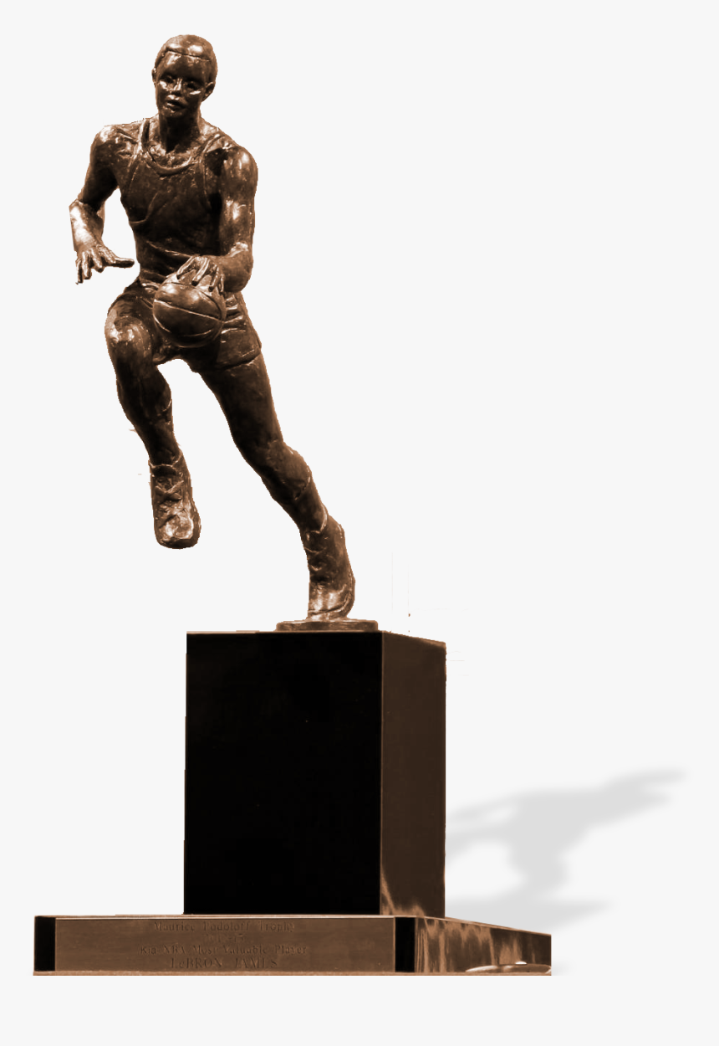
MVP - Most Valuable Player
Nagroda dla najwartościowszego gracza w lidze NBA
Przyznawana raz do roku po zakończeniu sezonu zasadniczego
Do 1981 roku przyznawana przez graczy ligi
Po tym czasie przyznawana przez specjalny panel dziennikarzy sportowych i nadawców

Slide 6

Dane
Dane zawierają obszerne statystyki każdego gracza począwszy od roku 1950
z podziałem na konkretny rok
Składają się z 52 kolumn
Ręcznie dodałem kolumnę MVP

Slide 7
Wstępny układ pracy
1. Zwięzłe streszczenie pracy
2. Wprowadzenie do tematu
3. Dokładny opis danych oraz podjętych z nimi działań
4. Wyjaśnienie wybranej metodologii
5. Opis oraz omówienie uzyskanych wyników
6. Podsumowanie

Slide 8
Najbliższy cel
Dokładne przygotowanie danych
EDA - Exploratory Data Analysis
Zastosowanie wybranych metod ML

Slide 9
Dziękuje

